Slide 1

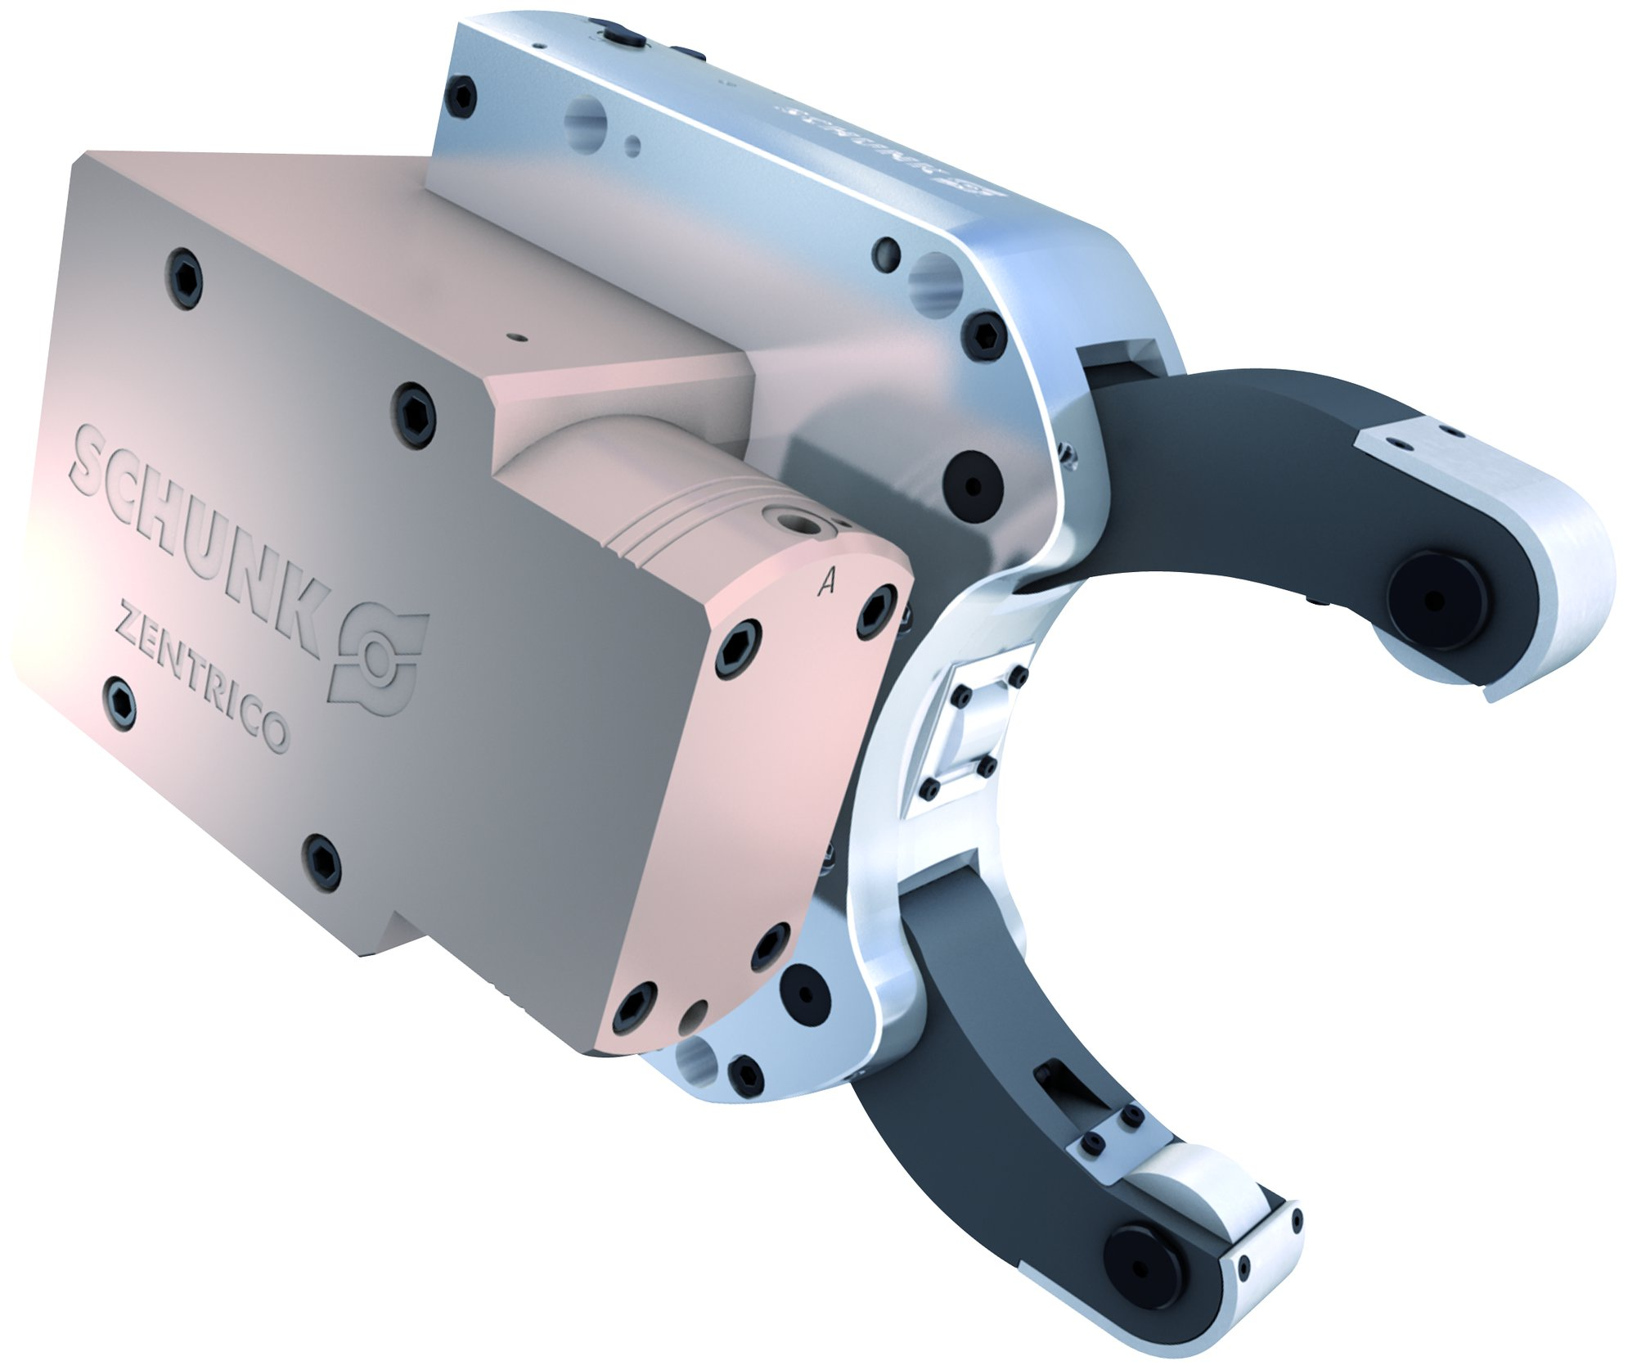
ZENTRICO THL plus
Lünetten

Slide 2














Produktübersicht
Greifsysteme
Spanntechnik
Hydro-
Dehnspanntechnik
Werkzeughalter
Systeme
Hydro-
Dehnspanntechnik
Stationäre
Spannsysteme
Werkzeughalter
Systeme
Stationäre
Spannsysteme
Drehfutter
Spannbacken
Drehfutter
Spannbacken
Handspannfutter
Kraftspannfutter mit Backenschnell-wechselsystem
Kraftspann-futter mit
Durchgangs-bohrung
Kraftspann-futter ohne
Durchgangs-bohrung
Pneumatische
Vorderend-futter
Lünetten
Schnellwechsel-systeme
Kunden-spezifische Lösungen

Slide 3
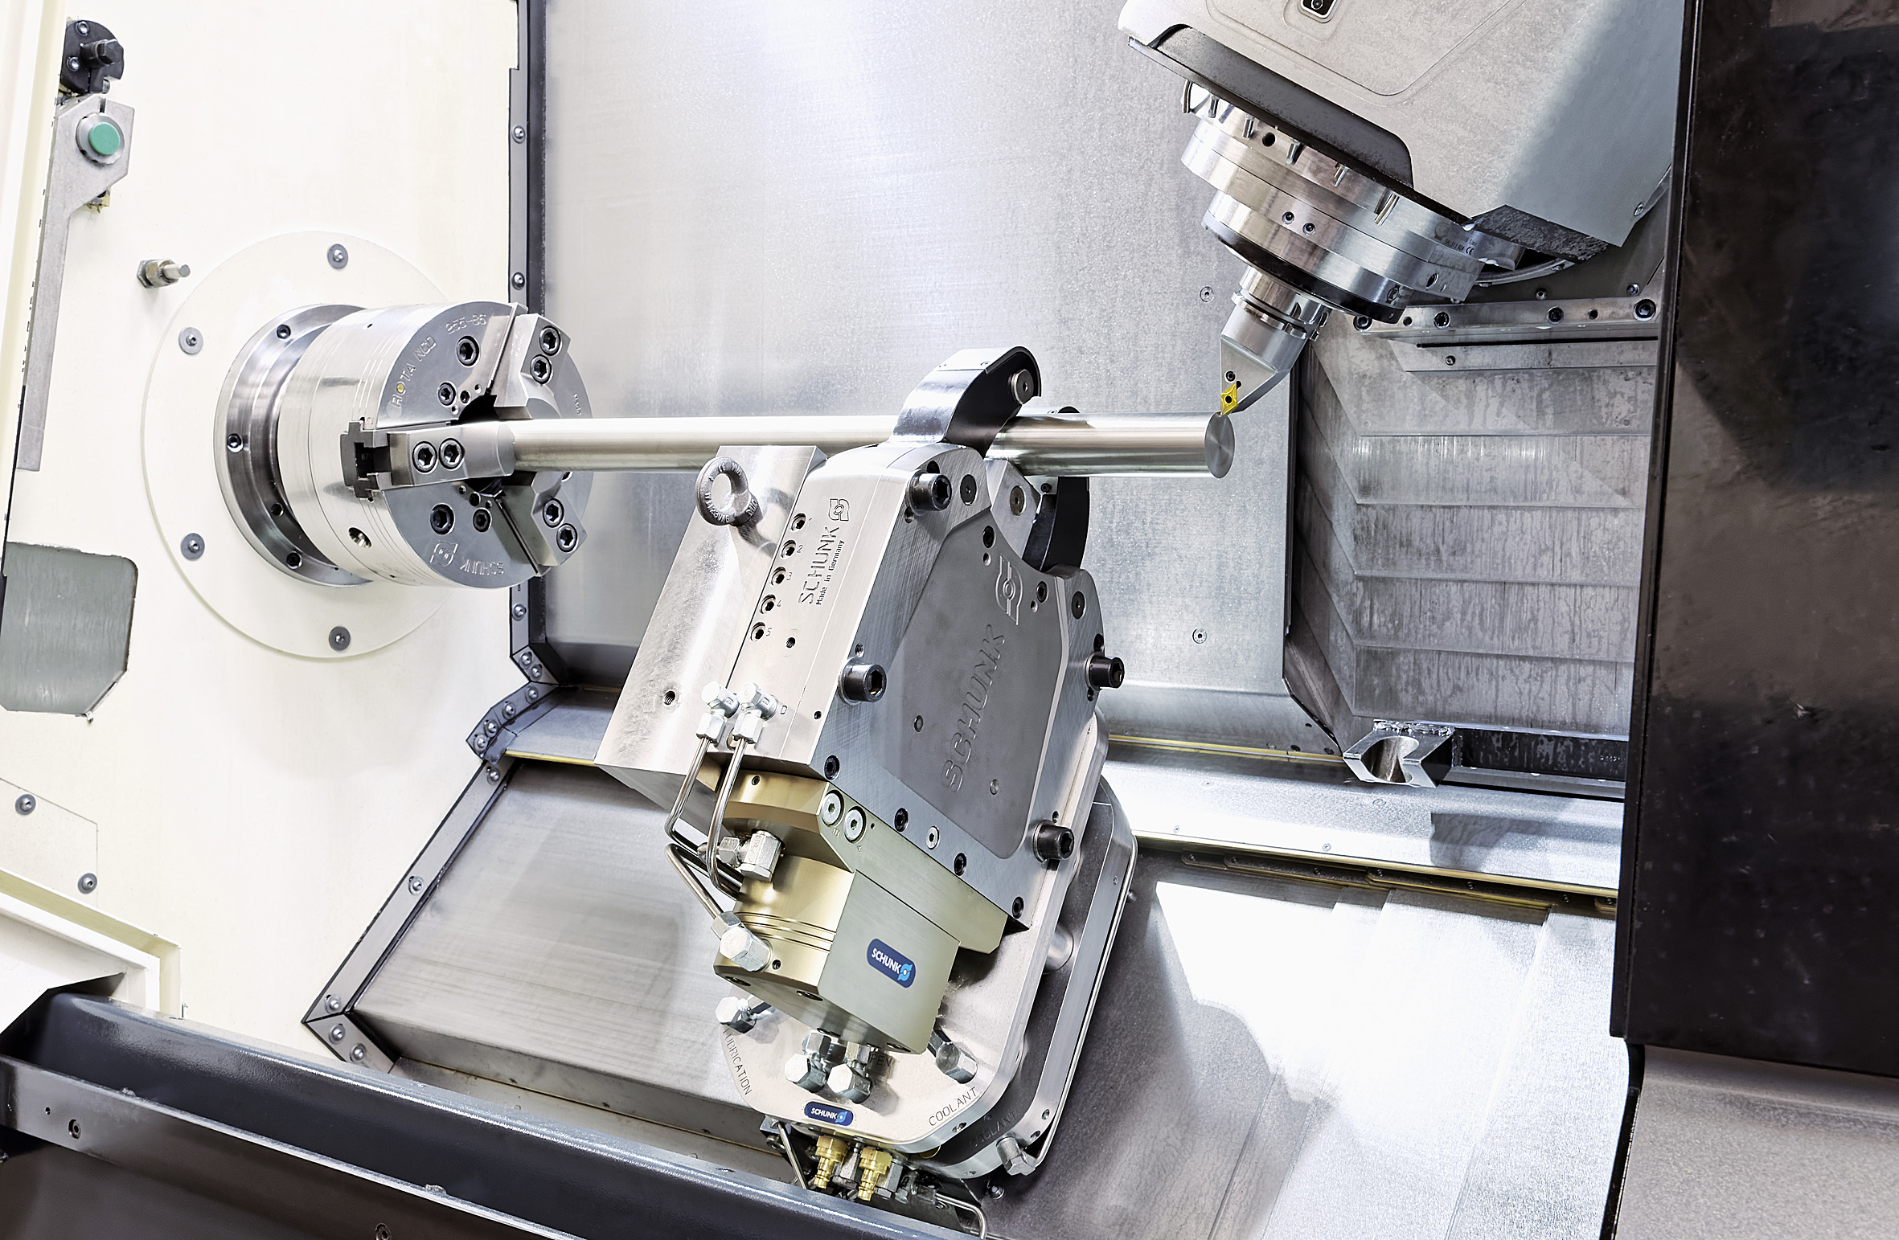
ZENTRICO
Anwendungsbeispiel
Spannmittel:
THL plus 310 mit Schnellwechselsystem auf Basis VERO-S.
Merkmale/Anwendung:
Unterstützung von langen, zylindrischen Bauteilen auf Drehmaschinen. Optimale Ausnutzung des Maschinenraums und höchste Flexibilität durch das Schnellwechselsystem.

Slide 4
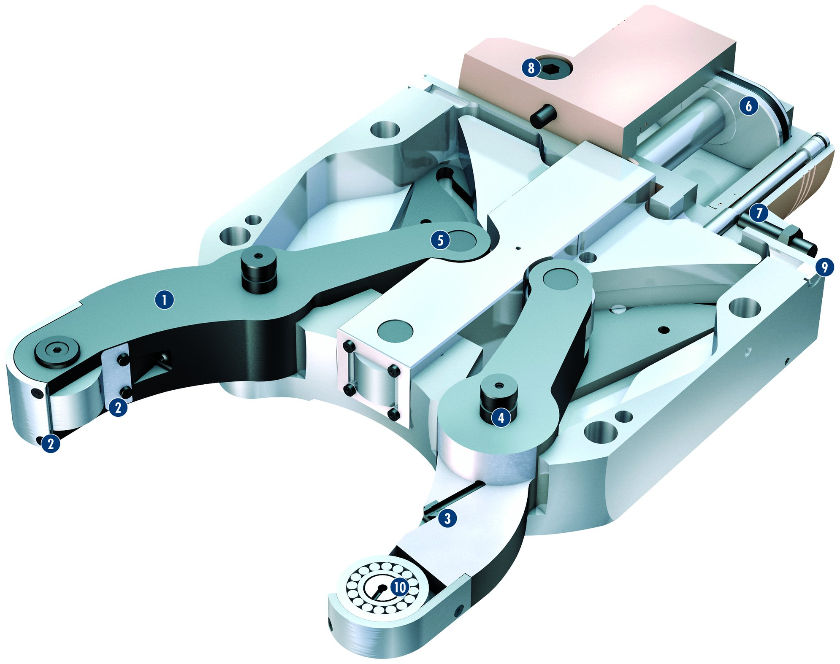
ZENTRICO THL plus
8
Hebelantrieb
Abdichtung durch doppelten, äußerst stabilen Späneschutz
Rollenspülung im Standard
Stabile Hebellagerung
Ausschwenkbarer Hebelarm
Ovalkolbenzylinder
Abfrage der Kolbenstellung im Standard vorbereitet
Sicherheitsrückschlagventil
Sperrluftanschluss
Rollenspülung
6
1
2
7
3
5
9
4
1
5
6
2
4
7
2
8
3
9
10
10

Slide 5
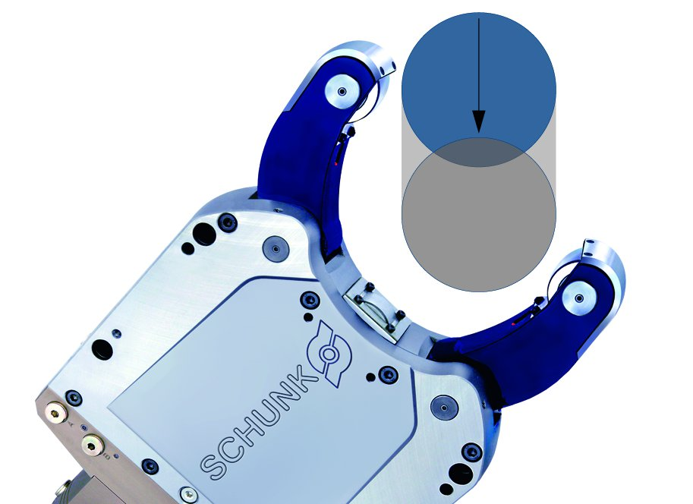
ZENTRICO THL plus
ZENTRICO THL plus mit seitlichem Zylinder
Ausschwenkbarer Hebelarm
Zylindrische Laufrollen
Ballige Laufrollen

Slide 6
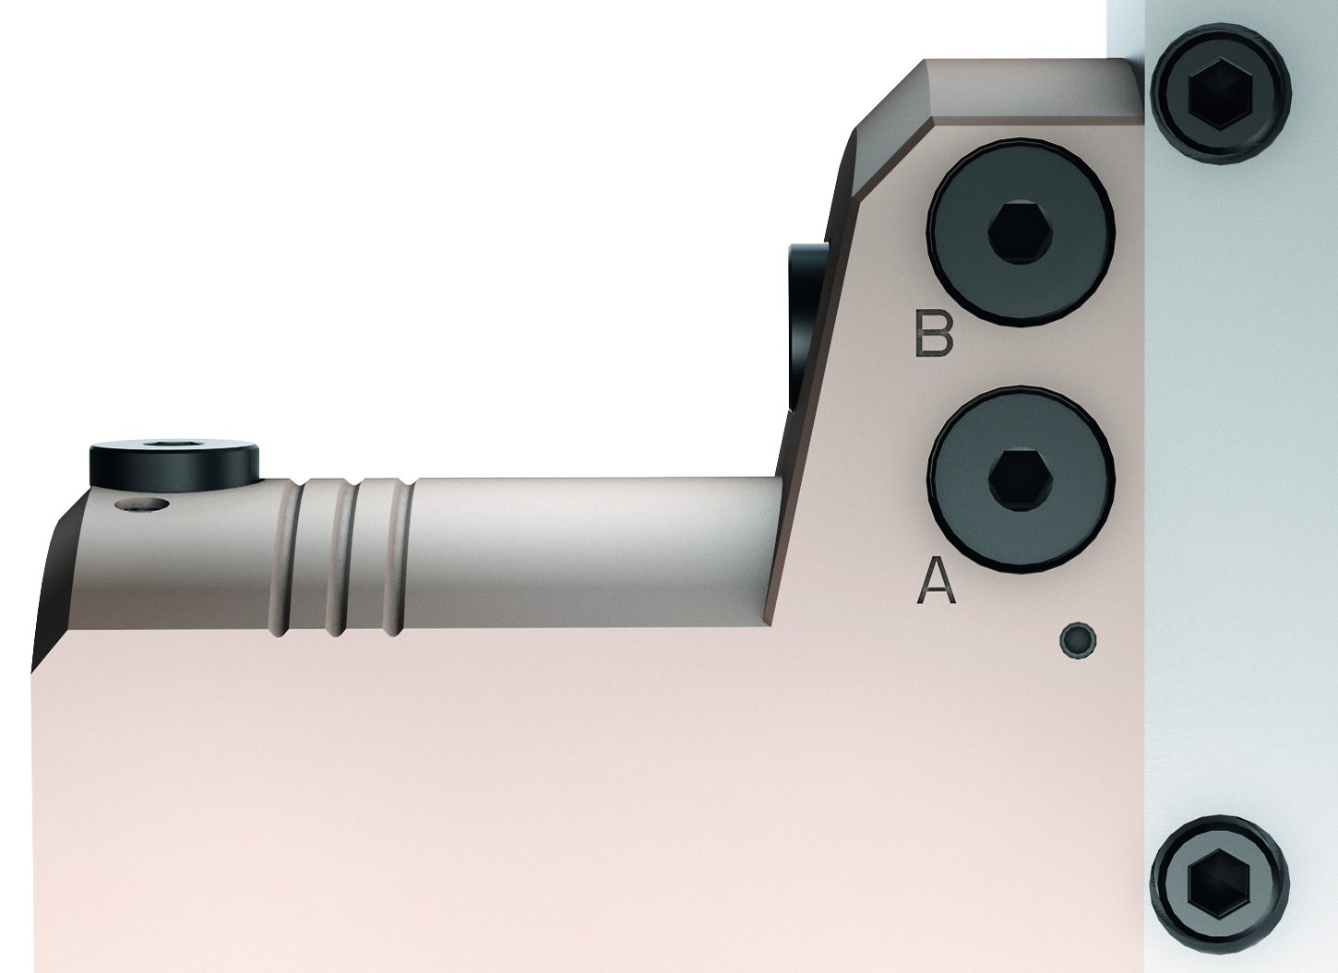
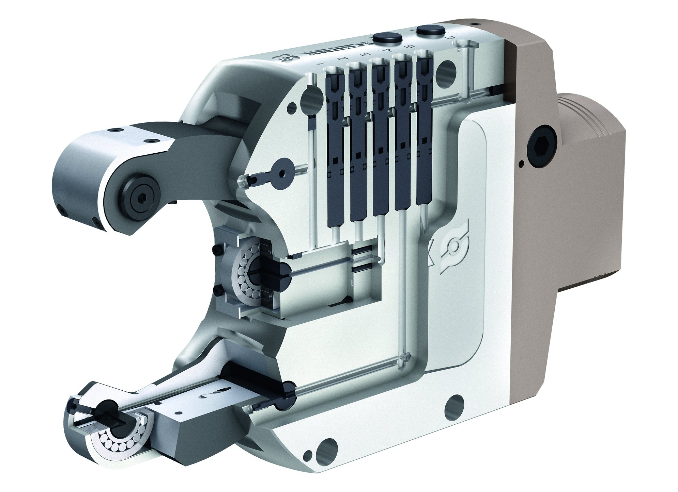
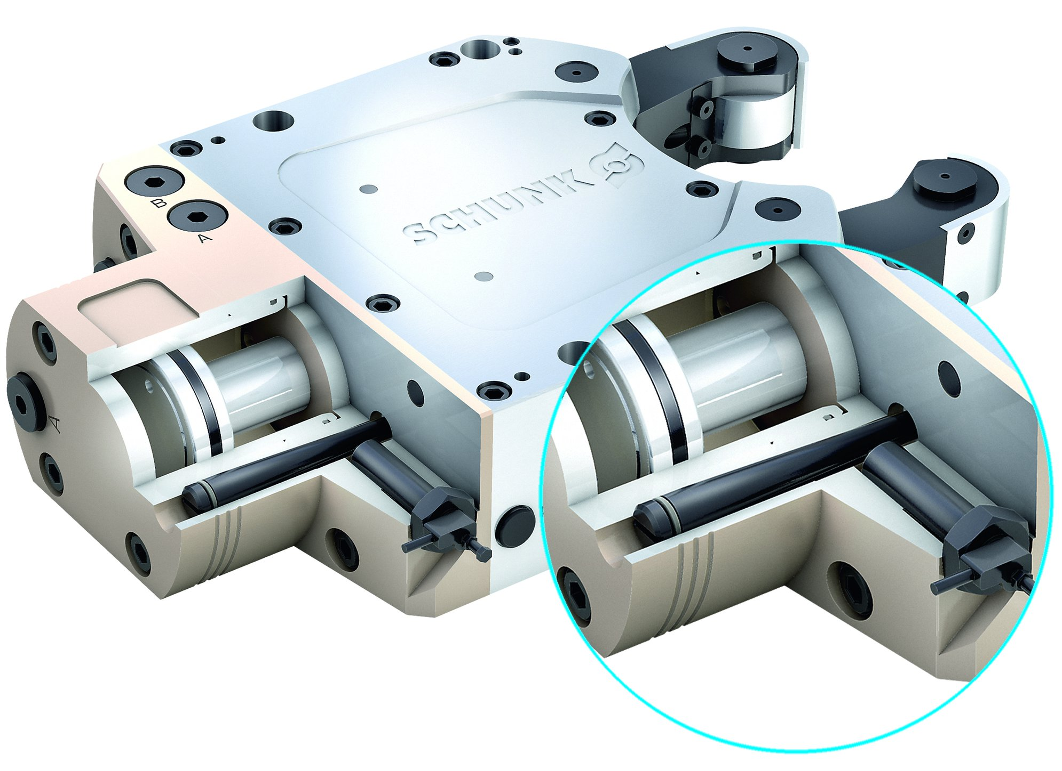
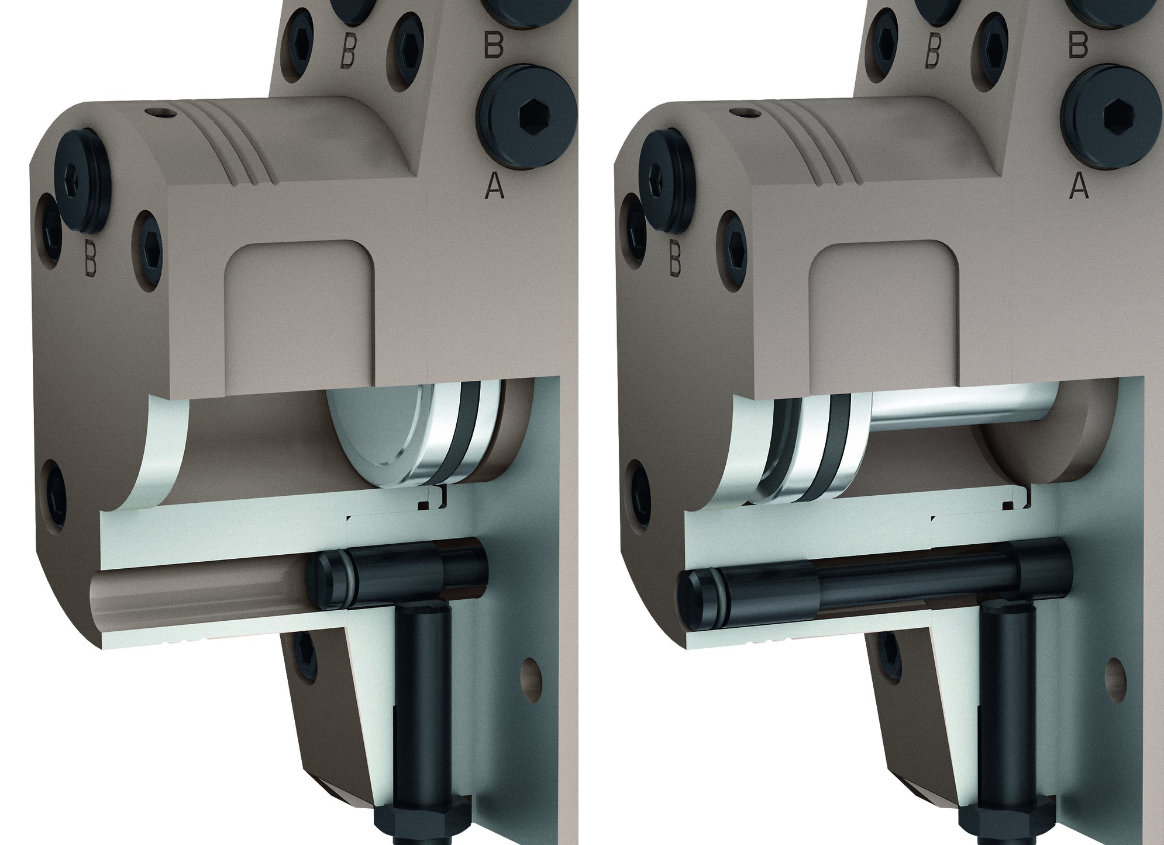
ZENTRICO THL plus
Seitliche Hydraulikanschlüsse
Zentralschmierung
Wegmesssystem
Wegeabfrage

Slide 7
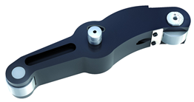
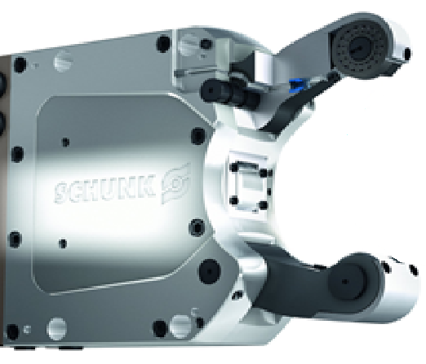
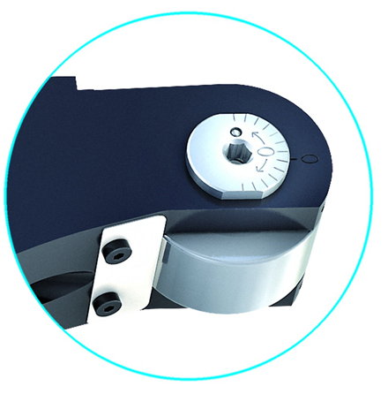
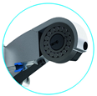
ZENTRICO THL plus
Rollenfeinverstellung
Rollenspülung

Slide 8
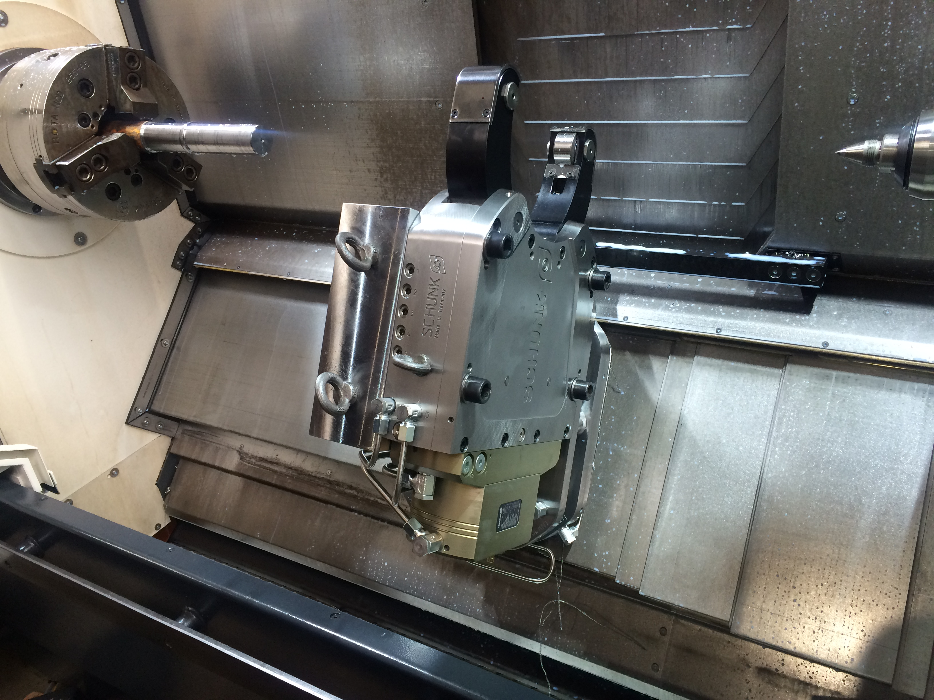
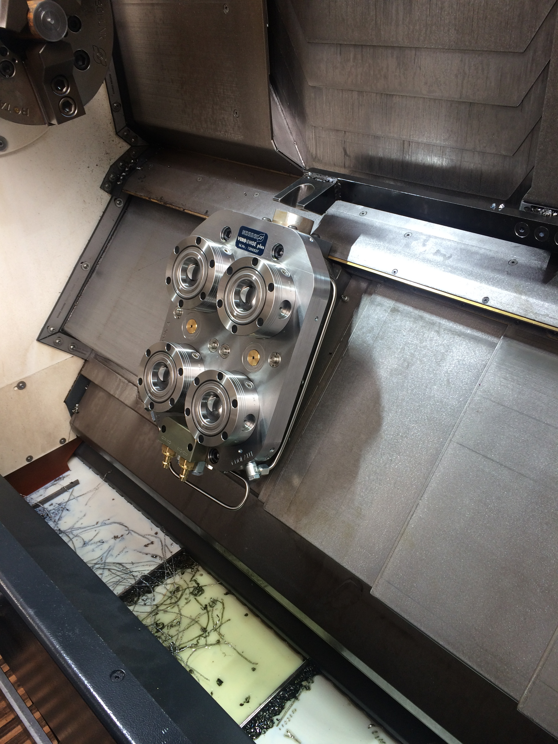
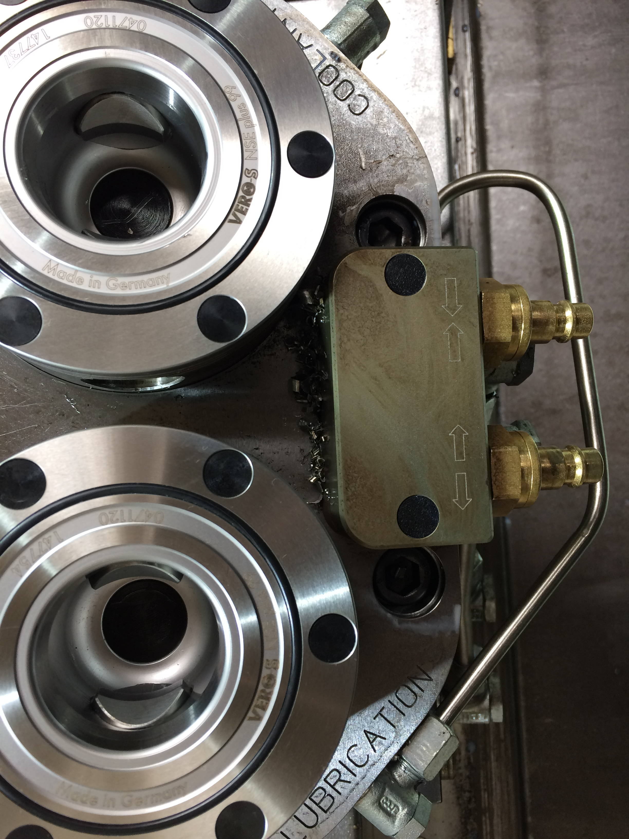
Lünettenschnellwechsel

Slide 9
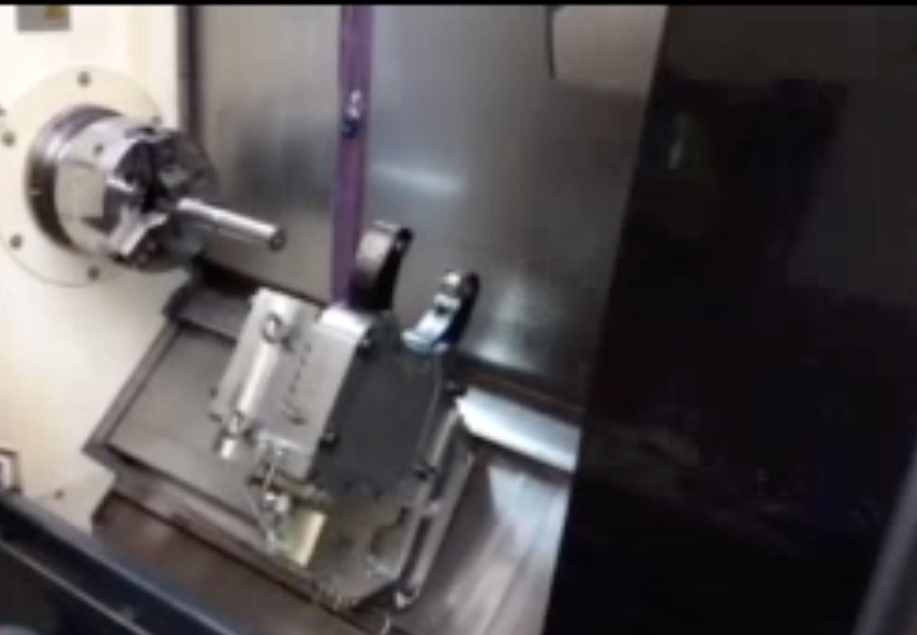
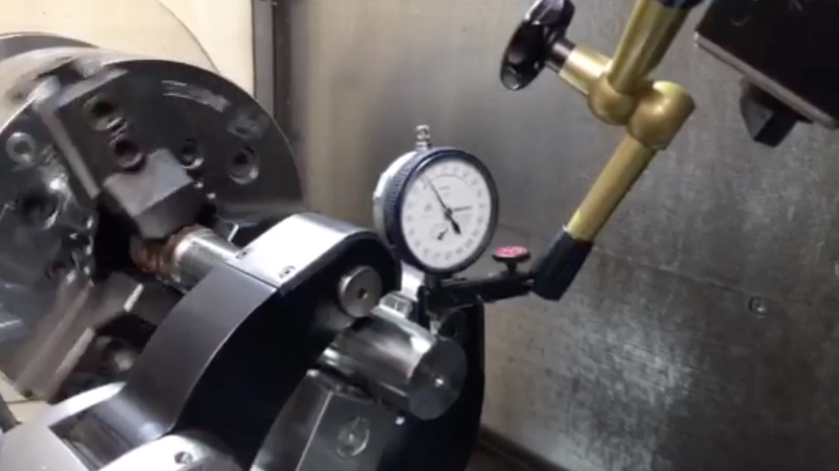
Lünettenschnellwechsel

Slide 10
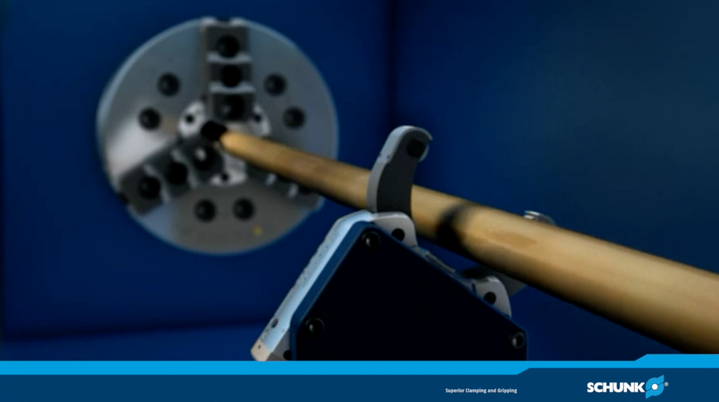
ZENTRICO THL plus

Slide 11
Baureihen ZENTRICO THL plus
Technische Daten | Spannbereich [min⁻¹] | Betriebsdruck [bar] | Max. Spannkraft [kN] | Zentrier-genauigkeit [mm] | Wiederhol-genauigkeit [mm]
THL plus 100 | 4-66 | 6-50 | 1 | < 0.02 | < 0.005
THL-A plus 100 | 4-52 | 6-50 | 1 | < 0.02 | < 0.005
THL plus 200 | 8-101 | 8-60 | 3.5 | < 0.02 | < 0.005
THL-A plus 200 | 8-80 | 8-60 | 3.5 | < 0.02 | < 0.005
THL plus 300 | 12-152 | 8-60 | 10 | < 0.04 | < 0.007
THL-A plus 300 | 12-130 | 8-60 | 10 | < 0.04 | < 0.007
THL plus 310 | 20-165 | 8-60 | 10 | < 0.04 | < 0.007
THL-A plus 310 | 20-150 | 8-60 | 10 | < 0.04 | < 0.007
THL plus 320 | 50-220 | 8-60 | 10 | < 0.04 | < 0.007
THL plus 400 | 35-245 | 8-60 | 15 | < 0.05 | < 0.01
THL-A plus 400 | 35-220 | 8-60 | 15 | < 0.05 | < 0.01
THL plus 500 | 50-310 | 8-60 | 20 | < 0.06 | < 0.01
THL-A plus 500 | 50-268 | 8-60 | 20 | < 0.06 | < 0.01
THL plus 510 | 85-350 | 8-60 | 20 | < 0.06 | < 0.01
THL plus 600 | 125-460 | 8-60 | 25 | < 0.06 | < 0.005
Baugrößen 300, 310, 400, 500, 510 auch mit seitlichem Zylinder erhältlich.

Slide 12



SCHUNK Dienstleistungen
Engineering
Auslegung von werkstückspezifischen Spannlösungen
Entwicklung von Sonderlösungen zusammen mit Kunden
FEM Analysen bei kritischen Bauteilen
Versuchswesen
Dauerversuche mit allen Neuentwicklungen
Verschleißuntersuchungen
Feldversuche mit Technologiepartnern
Service
Inbetriebnahme von Kundenlösungen
Inspektion und Wartung
Instandsetzung

